Slide 1
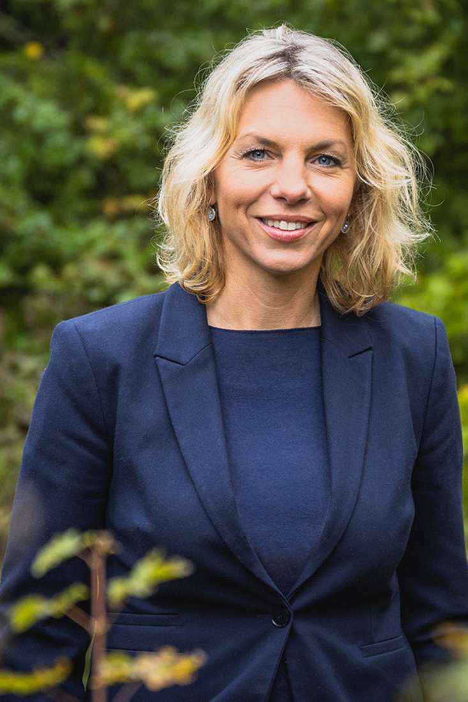
„Aktionsplan Wald 2030 ff“ Thüringens Beitrag zur Zukunftssicherung der Wälder
Susanna Karawanskij
Thüringer Ministerin für Infrastruktur und Landwirtschaft
Bozen/Bolzano, Südtirol/Alto Adige
22. Mai 2023
© Daniel Santana, Referat M3 / TMIL

Slide 2
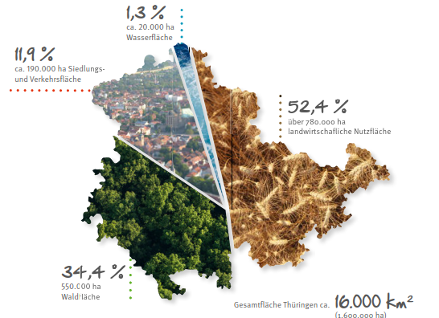
Wälder – Thüringens Reichtum
Thüringen ist eines der waldreicheren Bundesländer und Gebiete Deutschlands
rund 550.000 Hektar und damit 34 % der Landesfläche sind Wald
Verteilung des Waldbesitzes: 43% Privatwald, 16% Kommunalwald, 41% Staatswald
ca. 40.000 Arbeitsplätze in der Wald- und Forstwirtschaft in Thüringen

Slide 3
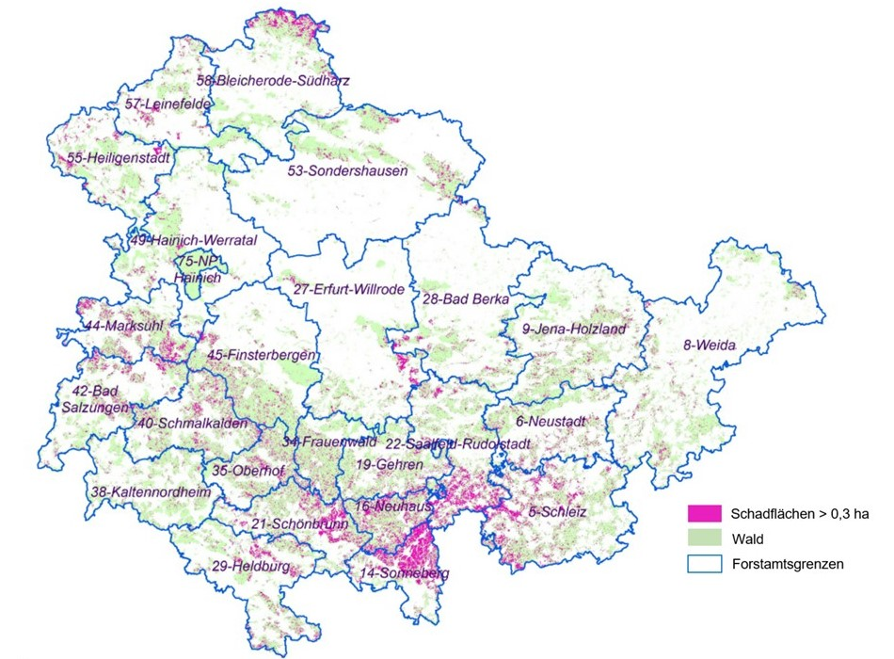
Klimafolgen für Thüringens Wälder
Klimawandel vollzieht sich im Wald schlagartig!
Thüringens Wälder seit 2018 in Vitalität und Widerstandsvermögen deutlich geschwächt
14 % der Waldfläche Thüringens gelten als geschädigt (76.600 Hektar)
bisher mehr 22 Mio. Festmeter Schadholz angefallen

Slide 4
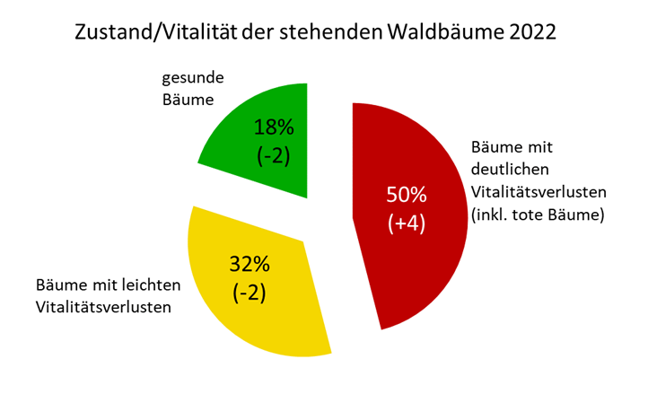
Klimafolgen für Thüringens Wälder
Waldzustandserhebung 2022: nur noch 18% aller Bäume vital, 50% deutlich geschädigt
alle Baumarten vom Schadgeschehen betroffen
überwiegender Anteil der Schadflächen betrifft ehemalige Fichtenbestände
(2012: Fichte auf ca. 38% der Waldfläche vorzufinden, seit 2018 kalamitätsbedingter Rückgang)
auch Buchen als Thüringens natürliche Charakterbaumart leiden sichtlich unter Trockenheit

Slide 5
Ursachen des Schadgeschehens
Trockenheit:
seit 2018 ausbleibende oder zu gering ausfallende Niederschläge
Folge: Wassermangel/Dürre im Waldboden
Borkenkäfer
75% der Schadholzmenge 2022 durch Käfer verursacht (3,8 Mio. Festmeter)
1. Quartal 2023: bereits mehr als 550.000 Festmeter Käferbefall (neuer Höchstwert!)
Prognose: auch 2023 Schadholz in Größenordnung des Jahres 2022
Waldbrände
dürrebedingt steigendes Gefahrenpotenzial für Waldbrände
2022 auf rund 22 Hektar Waldbrände (höchster Flächenwert seit 30 Jahren)
Stürme
potentielle Sturmgefahr insbesondere in Wintermonaten
Spuren hinterließen „Kyrill“ (2007), „Friederike“ (2018), „Eberhardt“ (2019), „Sabine“ (2020), „Ylenia“, „Zeynep“ und „Antonia“ (alle 2022)

Slide 6
Aktionsplan Wald 2030ff.
Kabinettsbeschluss im August 2019
ressortübergreifendes Programm
formuliert und umfasst Maßnahmenpaket, um den Wald im Klimawandel für die kommenden Generationen zukunftssicher zu entwickeln (Stichwort: Schadensbewältigung und Waldumbau)
finanzielles Volumen des Aktionsplans bis 2030: 500 Mio. Euro
Themenfelder des „Aktionsplan Wald 2030ff“:
1) Systematische Erfassung der Schadenssituation/Forstliches Umweltmonitoring
2) Holzaufarbeitung, Lagerung, Logistik
3) Nachhaltiger Waldumbau
4) Waldbrandschutz
5) Nachhaltig bauen/Vorbildwirkung der öffentlichen Hand
weitere Maßnahmen:
Landesforstanstalt ThüringenForst als Kompetenzzentrum für Waldumbau
Unterstützung angewandter forstlicher Forschung und des forstlichen Versuchswesens sowie Kooperation von Landwirtschaft und Forstwirtschaft

Slide 7
Finanzielle Unterstützung zur Waldrettung
2019 bis 2022: 16 Mio. Euro für ThüringenForst zur Bewältigung der Schäden durch Dürre, Sturm und Borkenkäferbefall
ab 2023 jährlich wieder 30 Mio. Euro für aktive fachliche Unterstützung privater und kommunaler Waldbesitzender durch ThüringenForst
Sonderprogramm Waldumbau und Wiederbewaldung 2021-2036 : 11 Mio. Euro Sonderzuführung an ThüringenForst jährlich (=176 Mio. Euro) für Beratung, Forschung, Monitoring etc. im Rahmen der Wiederbewaldung von Schadflächen und dem planmäßigen Waldumbau
verbesserte Förderung der kommunalen und privaten Forstbetriebe in Thüringen: 2023 sind für Finanzhilfen zur Waldrettung in Höhe von rund 25 Mio. Euro vorgesehen (ca. 5 mal so viel wie 2018)
Förderschwerpunkte seit 2020: „Bewältigung von Extremwetterereignissen“ (2022: 10,3 Mio. Euro) und „Naturnahe Waldbewirtschaftung“ (2022: 3,8 Mio. Euro)
Honorierung von Ökosystemleistungen 2021: 15 Mio. Euro aus Landesmitteln
→ Vorreiterrolle in Deutschland
Sondervermögen „Klima- und Transformationsfonds“ des Bundes 2022 bis 2026: bundesweit 900 Mio. Euro für Zuwendungen zu klimaangepasstem Waldmanagement (Beginn der Auszahlungen: November 2022)

Slide 8
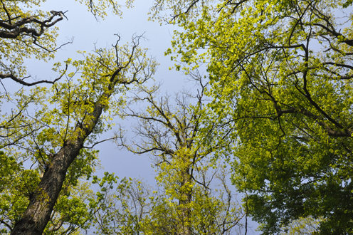
Vielen Dank für Ihre Aufmerksamkeit!

